Slide 1

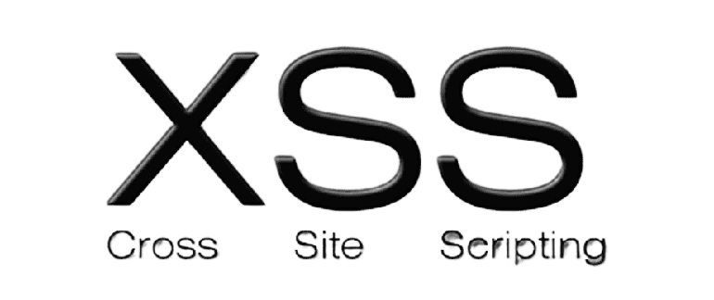

Cross-Site Scripting
(XSS)

Slide 2


Le Cross Site Scripting c’est quoi ?
Le cross-site Scripting (XSS) est un type de faille de sécurité de sites Internet

Slide 3
Les types de cross site scripting
1) XSS réfléchi
XSS persistant
XSS basé sur le DOM
Un script malveillant est envoyé à un serveur Web via le chargement d’une adresse URL manipulée ou via l’envoi d’un formulaire préparé
Les scripts malveillants sont enregistrés sur le serveur Web et livrés aux clients à chaque chargement.
En chargeant une de ces adresses URL modifiée, un code malicieux est exécuté sans vérification grâce à une faille présente dans un script côté client.

Slide 4
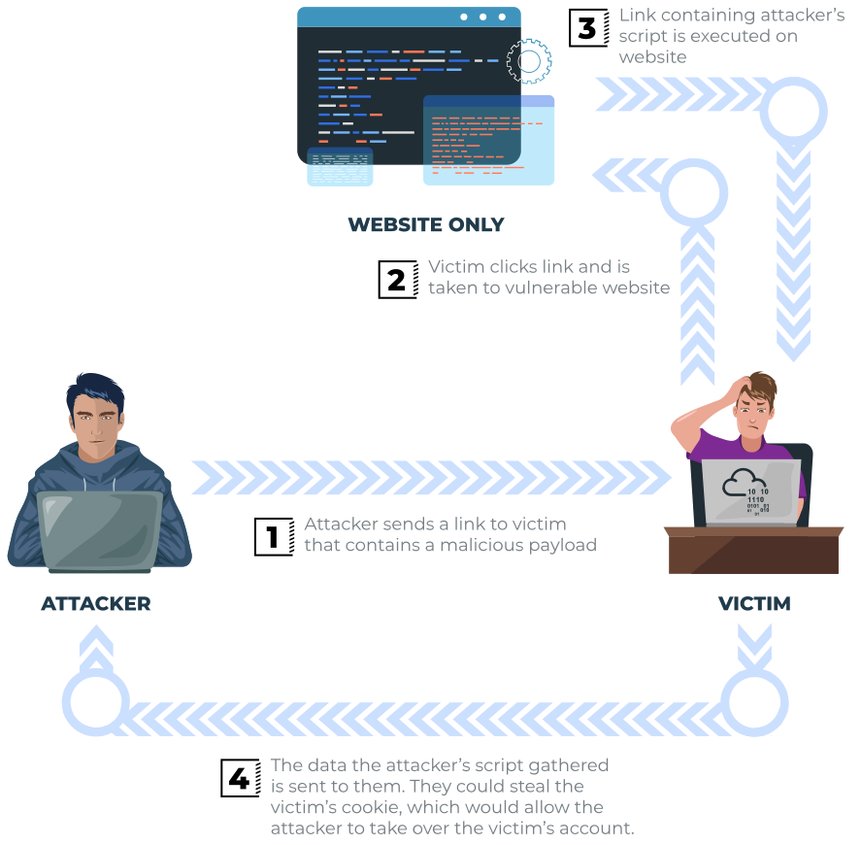
XSS Réfléchis
Un script malveillant est envoyé à un serveur Web via le chargement d’une adresse URL manipulée ou via l’envoi d’un formulaire préparé(Ou un script est injecté). Ce serveur Web retourne par la suite ce script au client sans vérification. Le code malveillant n’est pas enregistré sur le serveur et existe seulement de manière temporaire lors du chargement de la page Web via le client.
Exemple : L’attaquant dissimule son script dans un lien tout préparer (exemple sur un site phishing d’une banque), il le transfert par mail a ses futur victimes , le code malveillant se déclenche si la victime clique sur le lien et l’attaquant récupère toutes les informations…
Comme du Phishing

Slide 5
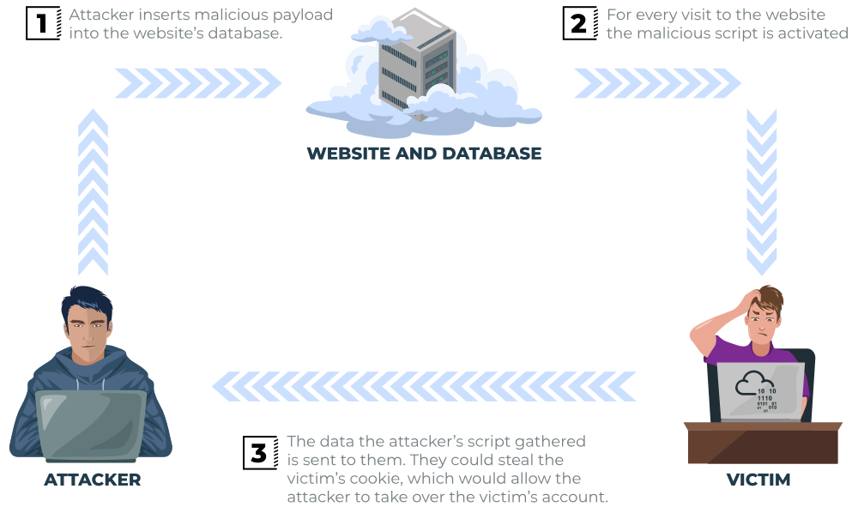
Stored XSS
Les scripts malveillants sont enregistrés sur le serveur Web et livrés au client à chaque chargement. C’est pour cela que certaines applications Web en particulier sont plus propices aux cyberattaques, car elles enregistrent les données des internautes côté serveur et les diffusent souvent sans codage. Les sites les plus visés par ces scripts sont les blogs et les forums.
Exemple : Le code JavaScript malveillant peut rediriger les utilisateurs vers un autre site, voler le cookie de session de l'utilisateur ou effectuer d'autres actions sur le site Web tout en agissant en tant qu'utilisateur visiteur.

Slide 6

XSS basée sur DOM
En chargeant une de ces adresses URL, un code malicieux est exécuté sans vérification grâce à une faille présente dans un script côté client. Au contraire des XXS stored et réfléchis, le serveur Web n’a ici pas sa place dans le processus. Cette variante de script porte également atteinte aux sites Web statiques, qui prennent ce langage de script en charge.
Exemple : le code JavaScript du site Web récupère le contenu du window.location.hash paramètre, puis l'écrit sur la page dans la section actuellement consultée. Le contenu du hachage n'est pas vérifié pour le code malveillant, ce qui permet à un attaquant d'injecter le code JavaScript de son choix sur la page Web.

Slide 7
Se protéger contre le Cross Site Scripting
Il existe plusieurs façon de protéger sont site-web des failles XSS
La fonction htmlspecialchars() convertit les caractères spéciaux en entités HTML.
htmlentities() qui est identique à htmlspecialchars() sauf qu'elle filtre tout les caractères équivalents au codage html ou javascript.
strip_tags(), cette fonction supprime toutes les balises.
La meilleure des façons pour prévenir un cross-site scripting côté client est de désactiver le support de JavaScript dans votre navigateur

Slide 8
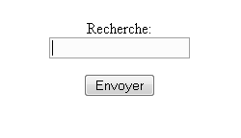
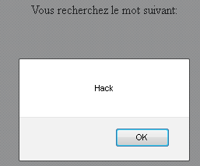
Comment tester si un site-web est exploitable par un XSS ?
<script > alert (Hack) </script >
Si une boite de dialogue s’ouvre après avoir envoyer le script le site est exploitable…

Slide 9


Slide 10
Sources pour apprendre le XSS ou le comprendre
https://www.ionos.fr/digitalguide/sites-internet/developpement-web/quest-ce-que-le-xss-cross-site-scripting/
https://tryhackme.com/room/xssgi
https://tryhackme.com/paths
https://openclassrooms.com/fr/courses/6179306-securisez-vos-applications-web-avec-lowasp/6520368-stoppez-le-cross-site-scripting-xss

